Slide 1

مشروع خدمي للشركات الاستثمارية الوافدة
الجمهورية العربية السورية
وزارة التعليم العالي والبحث العلمي
الجامعة العربية الخاصة للعلوم والتكنولوجيا – قسم تقانة المعلومات
إعداد الطالبات:
نور محمد الخدلي
لجين بشير حبيجان
زينة أسامة عبد الحق
إشراف:
الدكتورة ميساء دياب

Slide 2
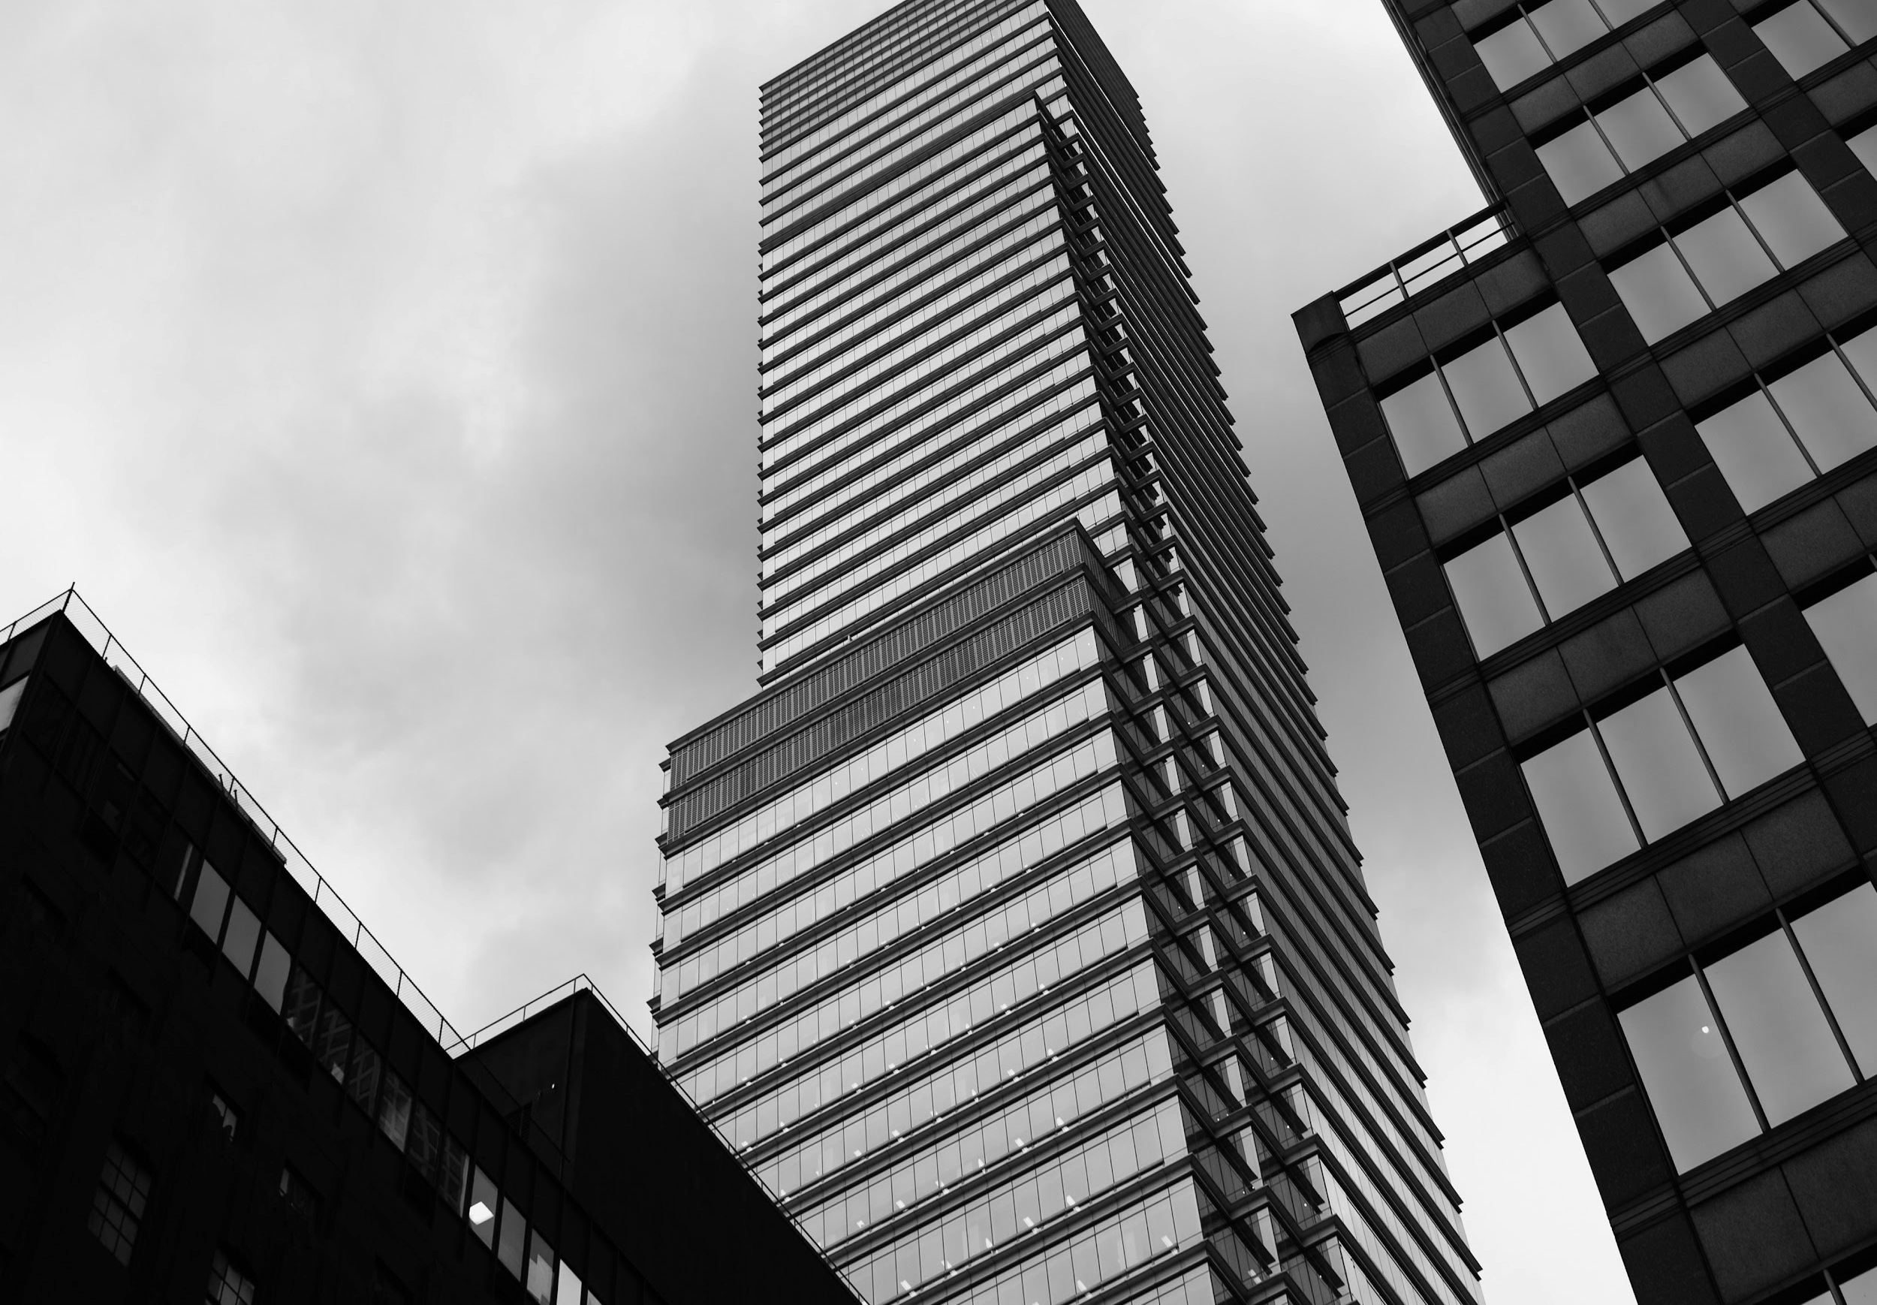
INTRODUCTION
يهدف هذا المشروع إلى تطوير منصة ويب مركزية لأتمتة وتنظيم إدارة المشاريع الهندسية الممولة من الاستثمارات الأجنبية، بما يحقق الشفافية في المتابعة المالية والإدارية، ويؤمن قناة تواصل مباشرة بين المستثمرين والإدارة والكوادر الميدانية، مع دعم اتخاذ القرار المبني على البيانات. كما يتضمن المشروع توظيف تقنيات الذكاء الاصطناعي لتحليل السير الذاتية (CVs) الخاصة بالموظفين، حيث يقوم النظام بتقييم كفاءاتهم بشكل آلي اعتماداً على معايير محددة مسبقاً، مع تقديم تبريرات تفسيرية لنتائج التقييم، بما يعزز موضوعية عمليات الاختيار والتوظيف ويدعم القرارات الإدارية المبنية على أسس علمية.
01\20

Slide 3
تعاني المشاريع الاستثمارية الوافدة من ضعف الشفافية في المتابعة، والاعتماد على الأساليب الورقية التقليدية، إضافة إلى محدودية الرقابة على الإنفاق ونسب الإنجاز، مما يؤدي إلى فجوة ثقة بين المستثمر والإدارة المحلية.
مشكلة المشروع
02\20

Slide 4

أهداف المشروع
الهدف العام
تطوير منصة ويب مركزية متكاملة لأتمتة إدارة المشاريع الهندسية الاستثمارية، وتحقيق الشفافية والرقابة اللحظية على سير العمل والموارد.
الأهداف الفرعية
توفير بوابة متابعة خاصة بالمستثمر بصلاحية عرض فقط.
تنظيم الهيكلية الإدارية عبر نظام الورش.
أتمتة إدارة الموارد البشرية والمهام.
تعزيز الرقابة والجودة في تنفيذ المشاريع.
تطوير نظام تقييم ذكي قائم على تحليل البيانات ومعايير محددة لاختيار الكفاءات المناسبة، مع توفير تفسيرات واضحة لنتائج التقييم بما يدعم كفاءة وموضوعية قرارات التوظيف وإدارة الموارد البشرية.
03\20

Slide 5
نطاق المشروع
منصة ويب محلية
A
منصة تعمل على خادم محلي دون الاعتماد على الإنترنت، مع دعم تحليل ذكي للبيانات.
إدارة مشروع هندسي
B
يتيح النظام إدارة مشروع هندسي واحد وتنظيم بياناته.
قاعدة بيانات محلية
C
يعتمد النظام على قاعدة بيانات محلية لتخزين المعلومات.
D
صلاحيات مستخدمين متعددة
يوفر النظام بوابات دخول بصلاحيات مختلفة للمستخدمين.
04\20

Slide 6
المستخدمون وصلاحياتهم
المستثمر
مدير المشروع
الإدارة والمدققون
واجهة شفافة لمراقبة حالة المشاريع والتقارير المالية ونسب الإنجاز
إدارة المشاريع وتقسيم الورش، وتوزيع المهام ومتابعة التقارير المالية
إدارة النظام والمستخدمين مركزياً، وتدقيق البيانات والمقترحات لضمان الجودة
05\20

Slide 7
المستخدمون وصلاحياتهم
المستخدم العام
مشرف الورشة
الكوادر الفنية
تقديم طلبات الخدمات الهندسية واقتراح أفكار تطويرية جديدة للنظام
تنظيم العمل الميداني بالورشة، توزيع المهام الداخلية، ورفع تقارير الإنجاز
تنفيذ المهام الميدانية، إدارة الملف المهني، ورفع التقارير الفنية
06\20

Slide 8








التقنيات المستخدمة
Gemini API | MySQL | CSS | HTML
FILAMENT | BOOTSTRAP | LIVEWIRE | LARAVEL
07\20

Slide 9
تحليل النظام
4
2
تصميم مخطط ERD
تحليل متطلبات النظام الوظيفية وغير الوظيفية
تصميم مخطط Use Case
تحديد صلاحيات المستخدمين
3
1
08\20

Slide 10
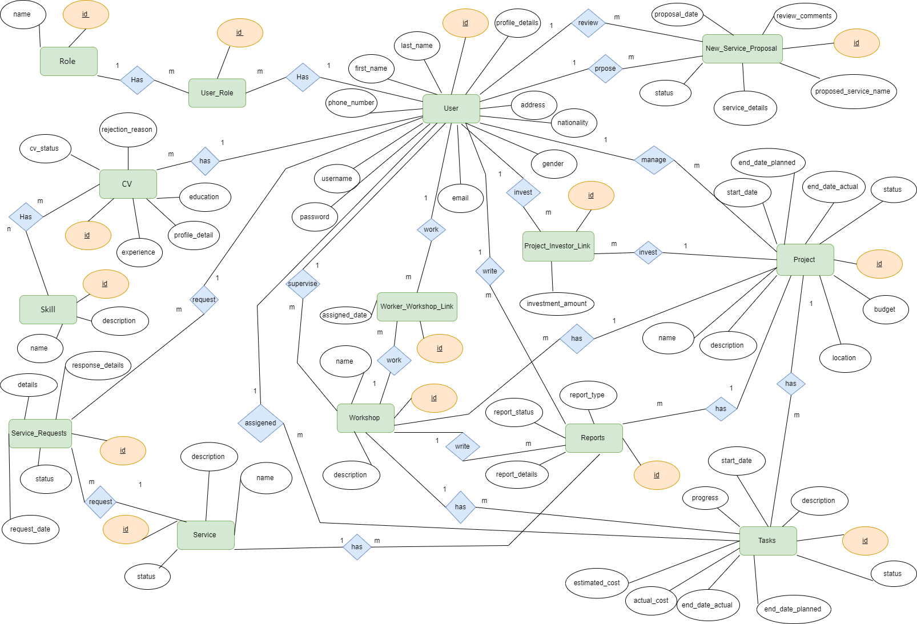
مخطط ERD
09\20

Slide 11
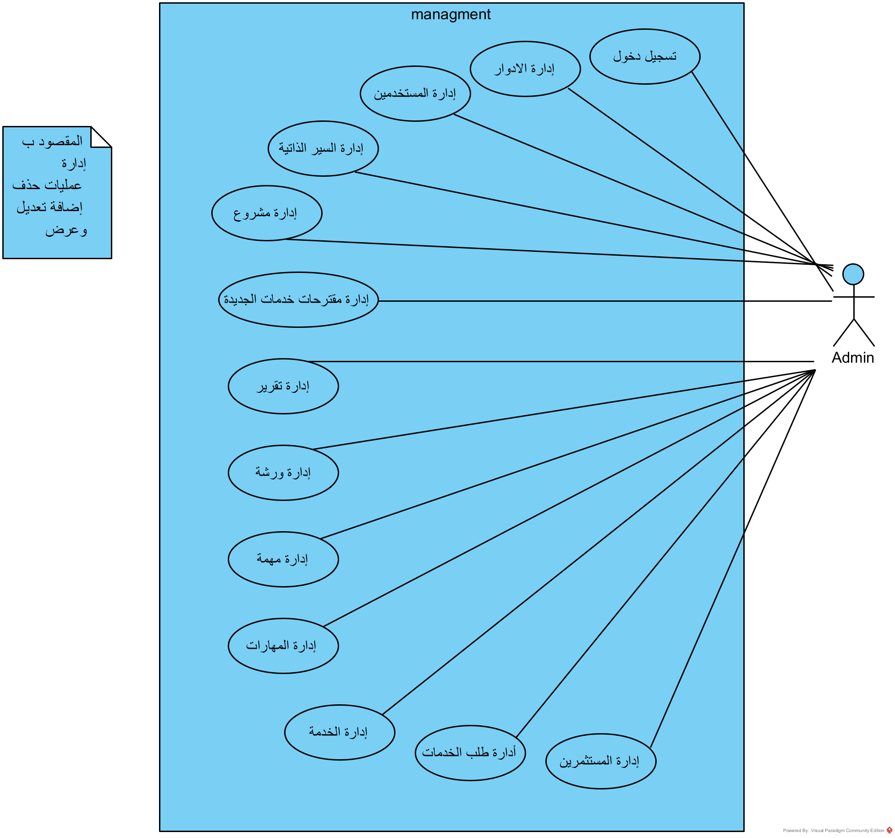
مخطط Use Case
10\20

Slide 12
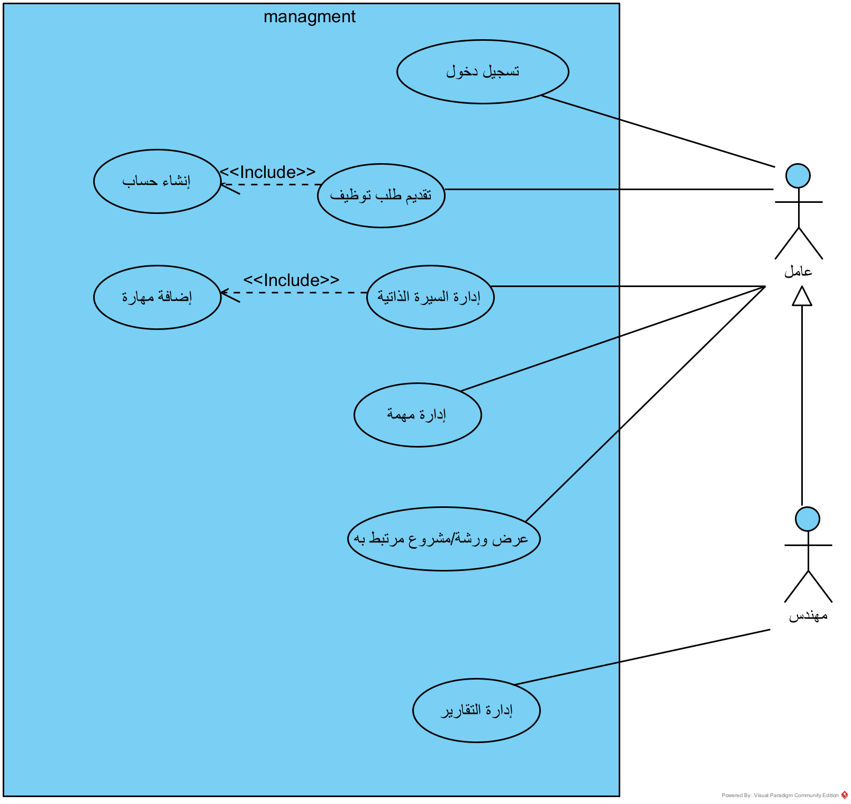
مخطط Use Case
11\20

Slide 13
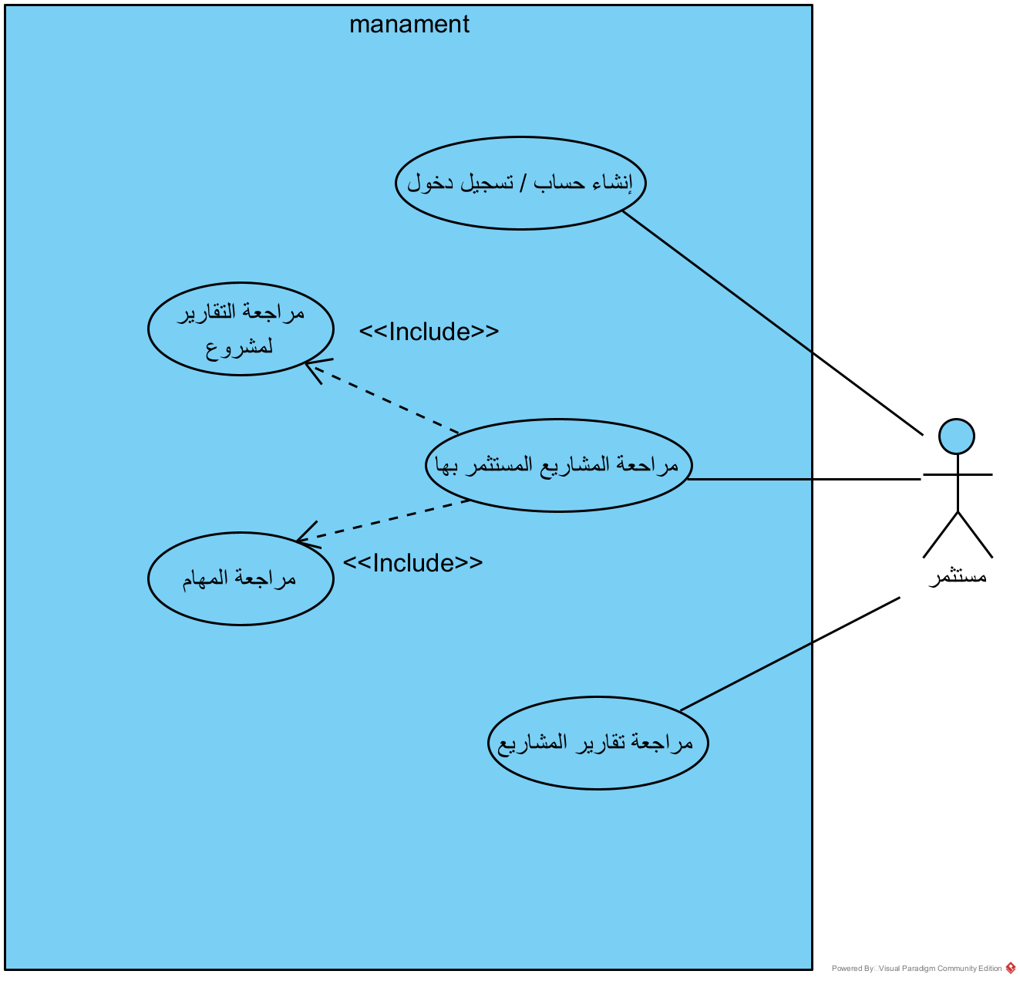
مخطط Use Case
12\20

Slide 14
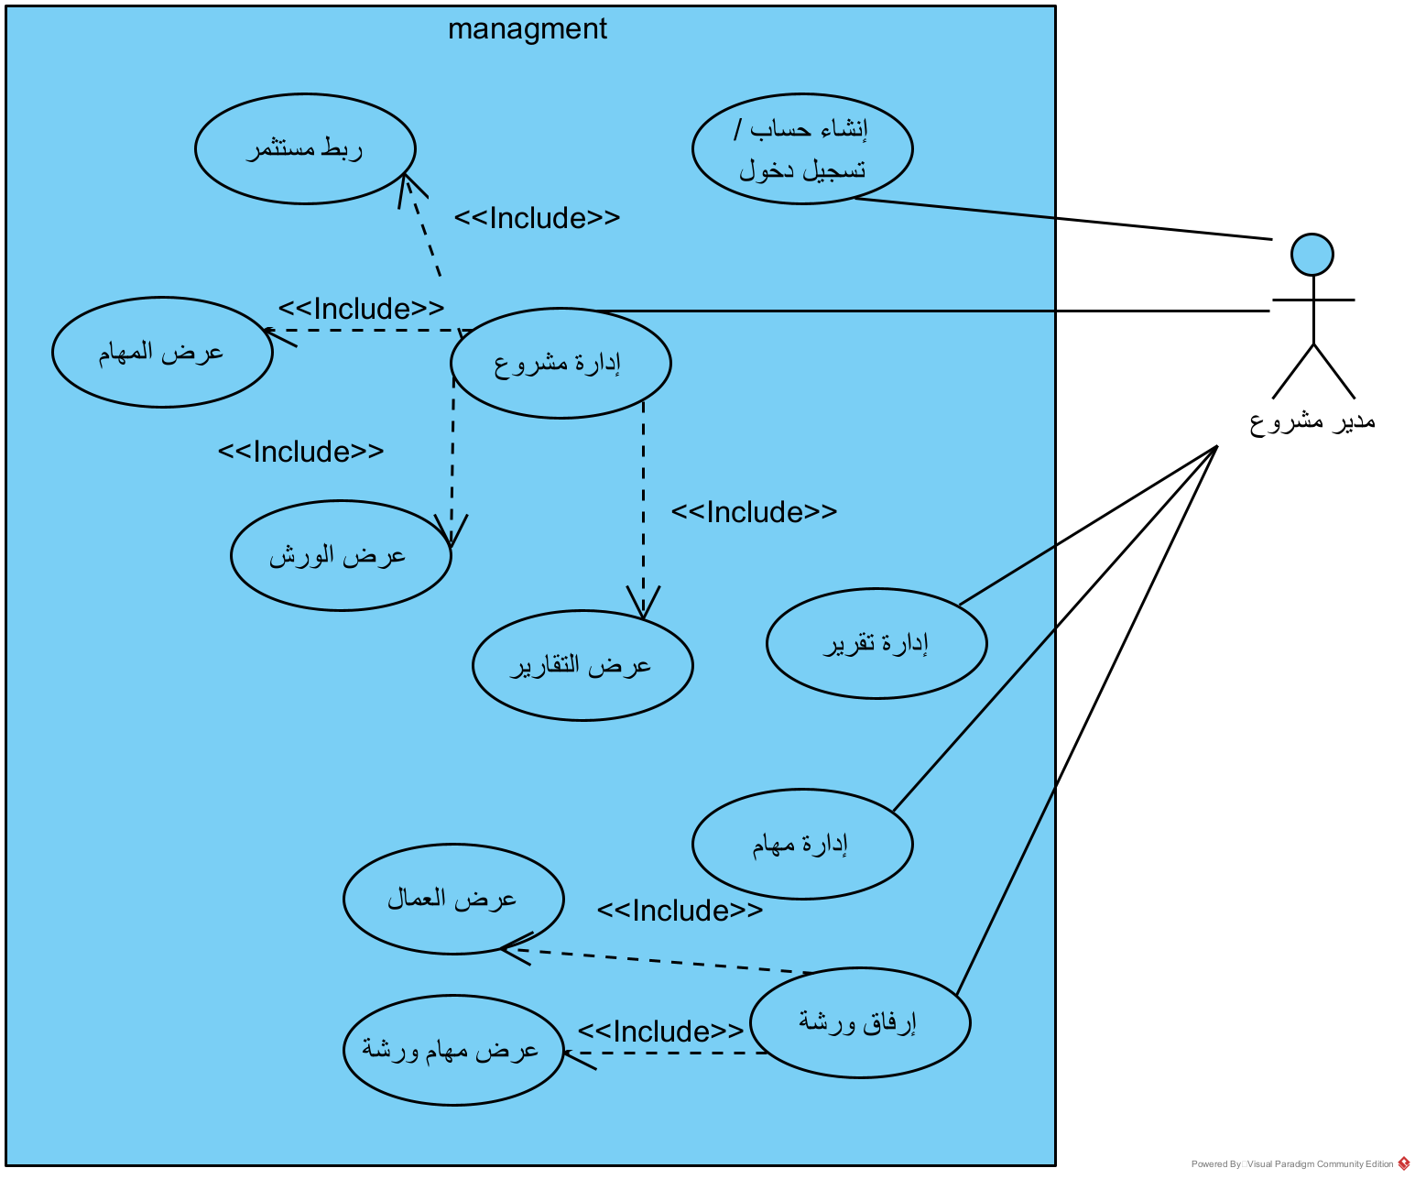
مخطط Use Case
13\20

Slide 15
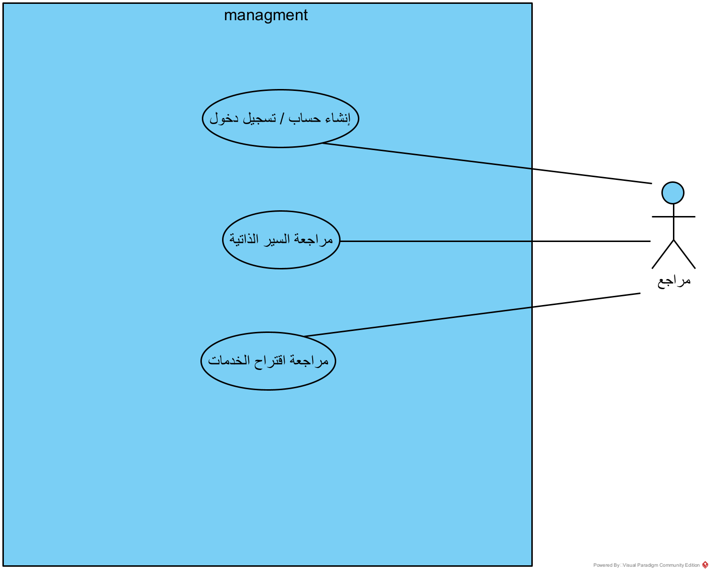
مخطط Use Case
14\20

Slide 16
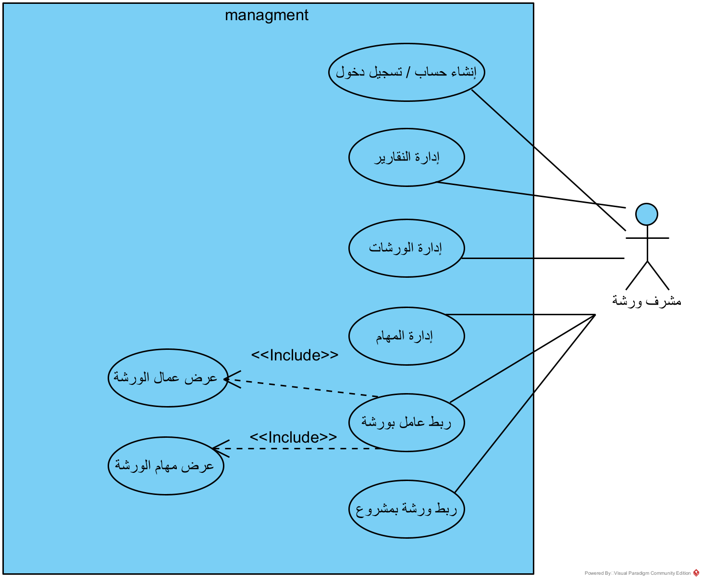
مخطط Use Case
15\20

Slide 17
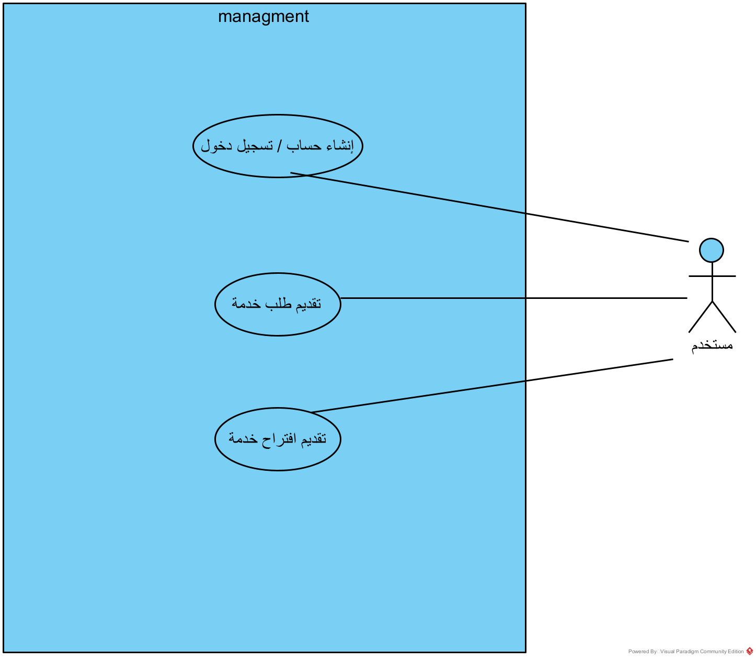
مخطط Use Case
16\20

Slide 18
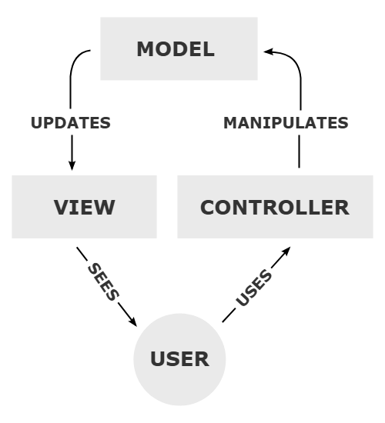
التصميم المعماري للنظام
الهيكلية البرمجية
يعتمد النظام معماريةMVC لفصل منطق الأعمال عن العرض، لضمان كفاءة الأداء ومرونة التطوير.
الأمان والبيانات
قاعدة بيانات مركزية موحدة، مع تطبيق نظام صلاحيات دقيق يفصل أدوار المستخدمين ويحمي المعلومات.
واجهة الاستخدام
واجهات تفاعلية متجاوبة توفر تجربة استخدام سلسة وفعالة تلبي احتياجات كافة المتعاملين مع النظام.
17\20

Slide 19
التطبيق العملي للنظام
18\20

Slide 20
النتائج ومخرجات المشروع
الحل العملي
الشفافية المطلقة
تقديم نظام تقني متكامل وفعال لإدارة المشاريع والاستثمارات المعقدة
القضاء على "الصندوق الأسود" ومنح المستثمر رؤية لحظية لسير العمل
الموثوقية الاستثمارية
الكفاءة التشغيلية
تعزيز ثقة المستثمرين عبر بناء بيئة عمل رقمية آمنة ومنظمة
تنظيم الموارد والعمليات لضمان تنفيذ المشاريع بفعالية وتقليل الهدر
القابلية للتوسع
دعم القرار
مرونة هيكلية تسمح باستيعاب وإدارة مشاريع مستقبلية متعددة بسلاسة
توفير بيانات دقيقة تسهل المتابعة وتسرع اتخاذ القرارات الإدارية الصائبة
19\20

Slide 21

الآفاق المستقبلية
التوافقية مع الشركات
20\20

Slide 22
Resources
[1] Othman, A. A., & Ahmed, S. A. (2013). Challenges of foreign direct investment in the construction industry of developing countries. Journal of Engineering, Project, and Production Management, 3(2), 2-11.
[2] Alaloul, W. S., Liew, M. S., & Zawawi, N. A. (2016). Identification of coordination factors affecting building projects performance. Alexandria Engineering Journal, 55(3), 2689-2698. https://doi.org/10.1016/j.aej.2016.06.010
[3] World Wide Web Consortium (W3C). (2014). HTML5: A Vocabulary and Associated APIs for HTML and XHTML. W3C Recommendation.
Available at: https://www.w3.org/TR/html5/
[4] Mozilla Developer Network (MDN). (2023). HTML5: Hypertext Markup Language. MDN Web Docs.
Available at: https://developer.mozilla.org/en-US/docs/Web/Guide/HTML/HTML5
[5] World Wide Web Consortium (W3C). (2021). CSS Cascading and Inheritance Level 3. W3C Recommendation.
Available at: https://www.w3.org/TR/css-cascade-3/
[6] Mozilla Developer Network (MDN). (2023). CSS: Cascading Style Sheets. MDN Web Docs.
Available at: https://developer.mozilla.org/en-US/docs/Web/CSS
[7] Marcotte, E. (2010). Responsive Web Design. A List Apart. https://alistapart.com/article/responsive-web-design/
[8] Bootstrap Team. (2023). Grid System Layout. Official Bootstrap Site. https://getbootstrap.com/docs/5.3/layout/grid/
[9] Elmasri, R., & Navathe, S. B. (2016). Fundamentals of Database Systems (7th ed.). Pearson.
[9] Apache Friends. (2023). XAMPP for Windows, Linux, and OS X: Official Documentation. Retrieved from https://www.apachefriends.org/index.html
[10] Laravel Livewire Official Documentation. "Introduction to Livewire and Full-Stack Frameworks". Livewire Docs. Available at: https://livewire.laravel.com/docs
[11] FilamentPHP Official Documentation. "Filament: The Elegant TALL Stack Admin Panel for Laravel". Filament Docs. Available at: https://filamentphp.com/docs

Slide 23

شكرًا لحسن استماعكم

